Slide 1


RECUPERAÇÃO E CONSERVAÇÃO DE NASCENTES: A IMPORTÂNCIA DA EDUCAÇÃO AMBIENTAL PARA A SUSTENTABILIDADE DAS PRÁTICAS VEGETATIVAS E MECÂNICAS DA BACIA DO RIO TURVO SUJO EM COIMBRA/MG

Slide 2
Executor do projeto: SAAE-Viçosa
Órgão financiador: Caixa Econômica Federal (Fundo Socioambiental)
Início do projeto: Novembro de 2013
Previsão de término: Novembro de 2015

Slide 3
Entidades envolvidas no Projeto
SAAE - Viçosa
Caixa Econômica Federal
Prefeitura Municipal de Coimbra
Escolas

Slide 4
Propriedades beneficiados
28 propriedades cadastradas para a execução das atividades do Projeto de Trabalho de Campo.

Slide 5

O que é o Fundo Socioambiental da Caixa
O Fundo Socioambiental da Caixa é um recurso correspondente a até 2% do lucro de empresas, utilizado para apoiar financeiramente projetos e investimentos de caráter social e ambiental no país.

Slide 6
O presente projeto foi proposto devido à necessidade de implantação de práticas vegetativas e mecânicas para a recuperação de matas ciliares e cursos d’´água nas microbacias hidrográficas do Latão e São Lourenço, ambas pertencentes ao Rio Turvo Sujo, nas cabeceiras do Rio Doce.

Slide 7
Objetivo da intervenção
Recompor a água no solo;
Recuperar o solo degradado;
Reduzir a erosão;
Melhorar a produtividade agrícola;
Capacitar e treinar os produtores.

Slide 8
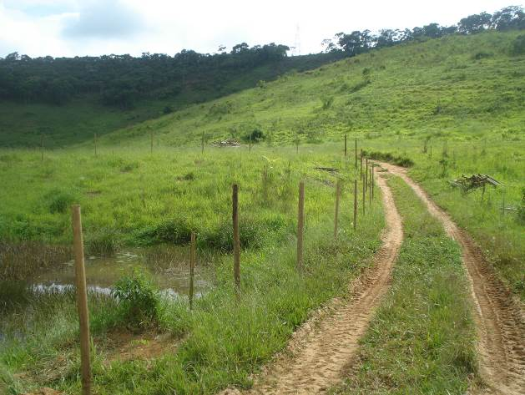
Práticas vegetativas e mecânicas

Slide 9
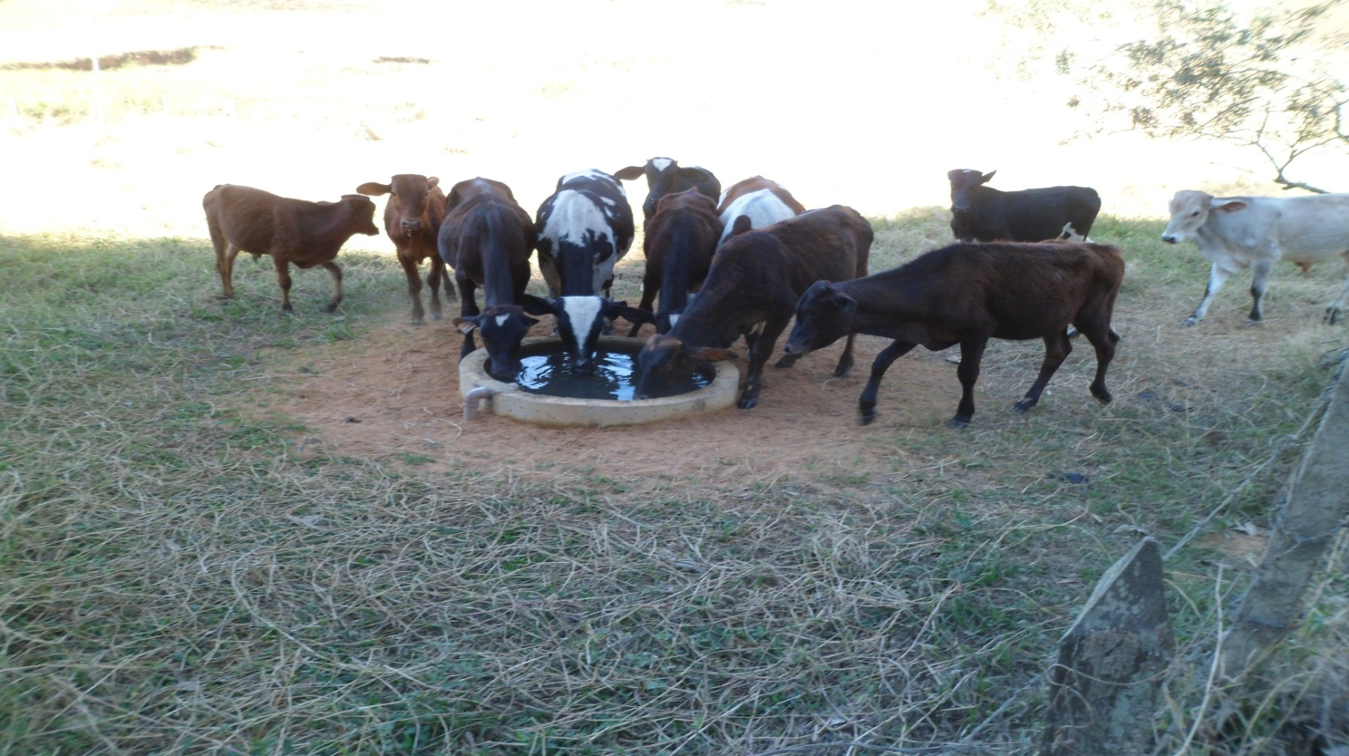
Construção de bebedouros

Slide 10
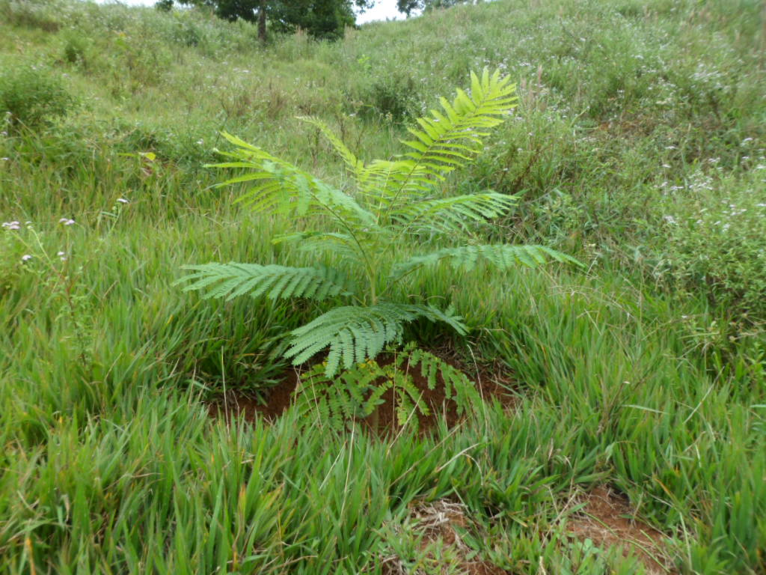
Reflorestamento

Slide 11
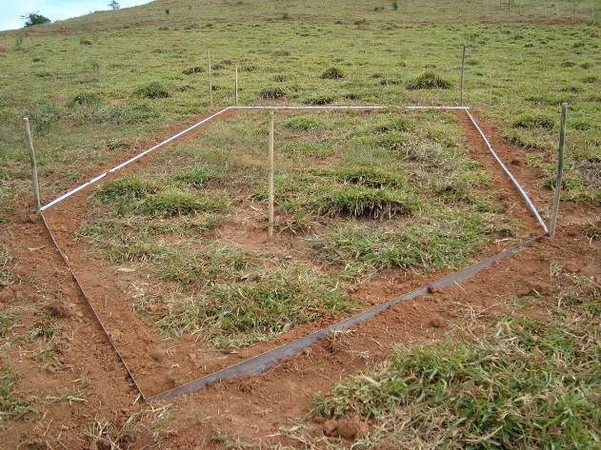
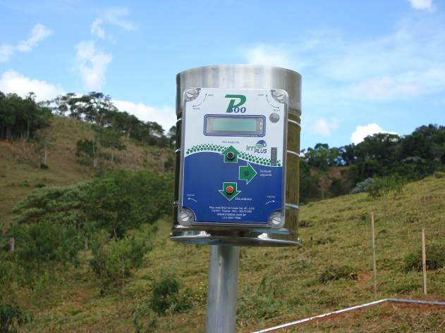
Instalação de pluviográfo e parcela de infiltração

Slide 12
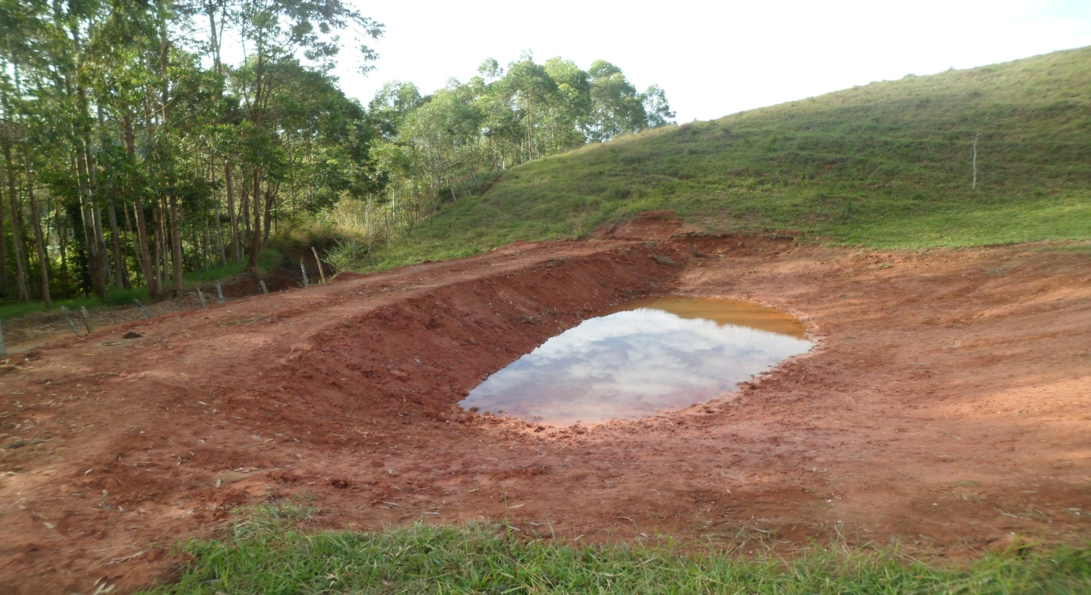
Barraginhas

Slide 13

PROJETO DE TRABALHO TÉCNICO SOCIAL

Slide 14
O Projeto de Trabalho Técnico Social é o conjunto de ações que visam a autonomia e o protagonismo social, planejadas para criar mecanismos capazes de viabilizar a participação dos beneficiados nos processos de decisão, implantação e manutenção dos bens/serviços do PTC, em prol da conservação, sustentabilidade e melhoria das questões ambientais.

Slide 15

Em consonância com estes princípios os programas operacionalizados pelo Fundo socioambiental da Caixa Econômica Federal, a participação da comunidade é entendida como um processo pedagógico de construção da cidadania, um direito do cidadão; e para assegurar que a sociedade, em especial, as famílias diretamente beneficiadas sejam envolvidas e ouvidas, é desenvolvido o Trabalho Técnico Social (COTS, 2012).

Slide 16
OBJETIVOS DO PTTS
Assegurar que as famílias das comunidades beneficiadas se comprometam com a sustentabilidade das ações do projeto;
Rever padrões e procedimentos no uso dos recursos das duas micro bacias quanto aos aspectos sociais, ambientais e econômicos;
Mudanças de padrões e procedimentos em relação ao uso e conservação de recursos ambientais locais.

Slide 17
Metodologia aplicada
Para Tozoni e Reis(2005), a Educação Ambiental, considerada em uma perspectiva crítica e transformadora, é um processo “coletivo, dinâmico e contínuo de conscientização e participação social” . Buscando desenvolver as ações de Educação ambiental nesta linha, está sendo utilizado o método da pesquisa-ação-participativa.

Slide 18
Por que aplicar a pesquisa-ação-participativa nas atividades de EA
Promove a valorização de experiência e a incorporação de novos conceitos;
É um processo eminentemente educativo;
Possibilita a participação direta dos envolvidos na produção do conhecimento sobre a realidade;
Articulação entre produção de conhecimentos e soluções de problemas.

Slide 19
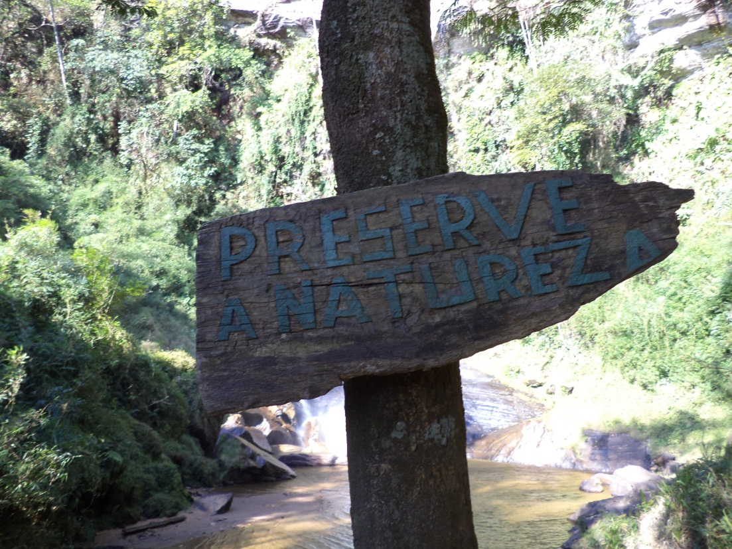
As temáticas desenvolvidas no PTTS

Slide 20
Educação Ambiental
Práticas Educativas
Educação Sanitária

Slide 21
ATIVIDADES DO PTTS
Folder/Cartilha/
Apostila
Palestra
Teatro
Evento em espaços públicos
Palestras em escolas
Concurso de desenho e redação
Vídeo
Visita de estudantes a campo

Slide 22
Ações desenvolvidas
Questionários de informações através de entrevistas;
Diagnósticos;
Palestras;
Oficinas;
Reuniões;
Cursos;
Pesquisa de satisfação.

Slide 23
Resultados da entrevista aplicado no diagnóstico inicial-jun a set 2013
As propriedades: 60 % delas com menos de 10 ha;
Ocupação das propriedades: é inferior a 20 % e a área de pastagem acima de 50 %;
Interesses dos produtores pelas questões ambientais: conservação das estradas, lixo, fossa séptica e conservação dos recursos naturais de forma geral.

Slide 24
O que “pensavam” os produtores sobre as práticas vegetativas e mecânicas
Os produtores afirmaram que as práticas vegetativas e as mecânicas são importantes, mas no momento de decidirem sobre transformar parte de suas pastagens em reflorestamentos, apresentaram resistência;

Slide 25
Demonstraram pouca percepção sobre as reais gravidades dos impactos dos dejetos de animais, humanos e outros resíduos, principalmente sobre os recursos hídricos.

Slide 26
Ações para mudanças da percepção ambiental dos produtores
Ciclos de palestras;
Oficina “reciclagem e compostagem de resíduos agropecuários e domésticos”;
Curso de campo para tratar as questões de gestão e manejo de solo e água, apresentado na forma de “Giro de campo”.

Slide 27
Ações de EA nas escolas
Outro foco das atividades de EA são as instituições educativas com apresentações de palestras, concurso de redação, visita a campo, elaboração de peças teatrais, entre outras, objetivando capacitar agentes multiplicadores.

Slide 28
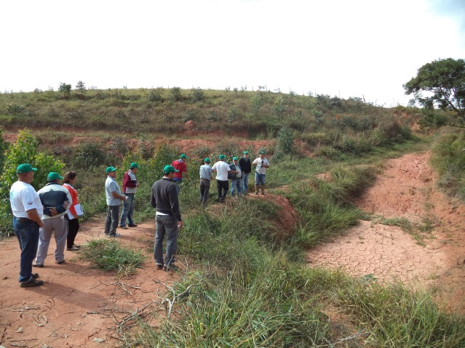
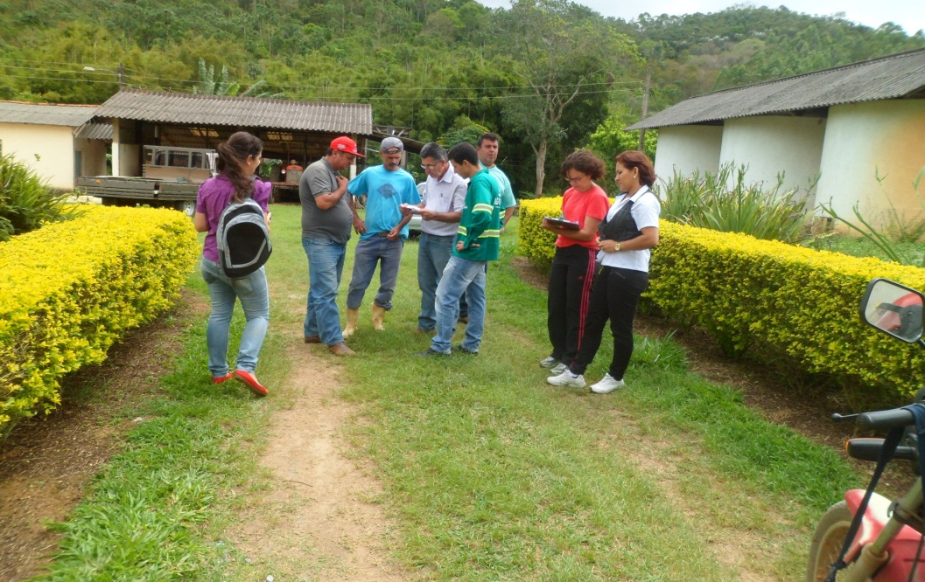
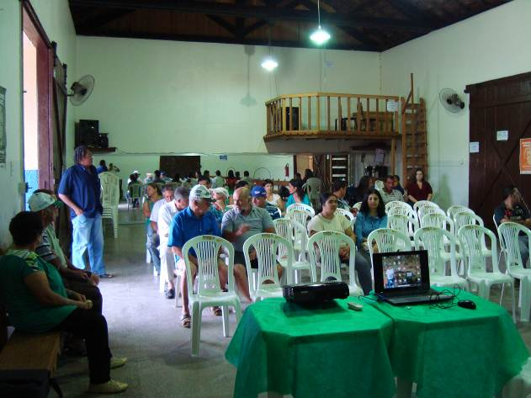
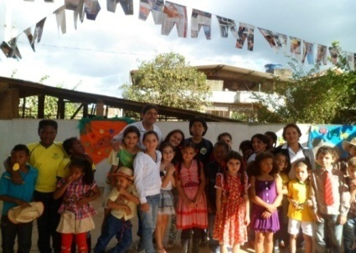
Atividades do PTTS

Slide 29
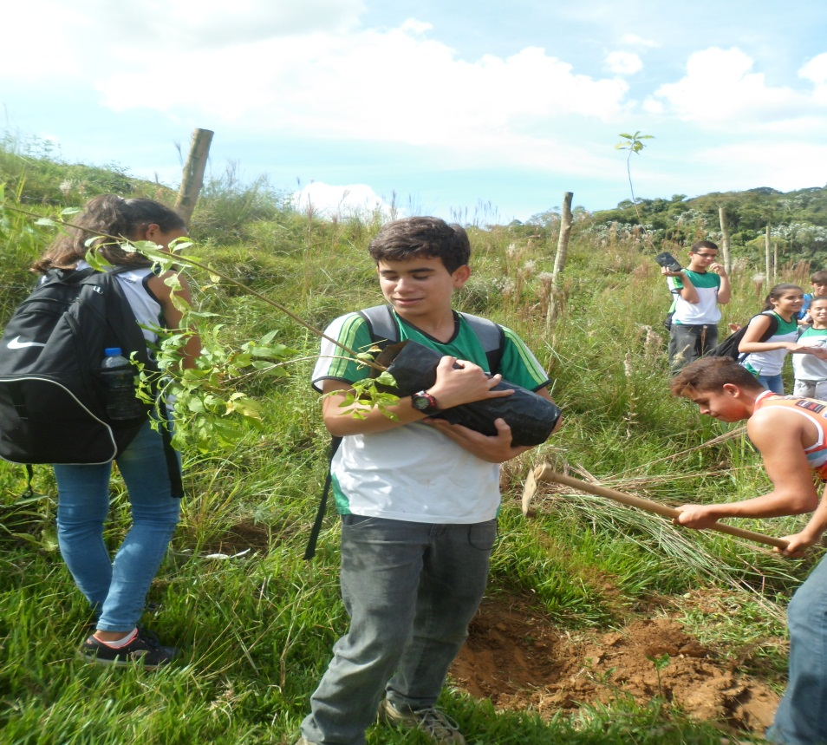
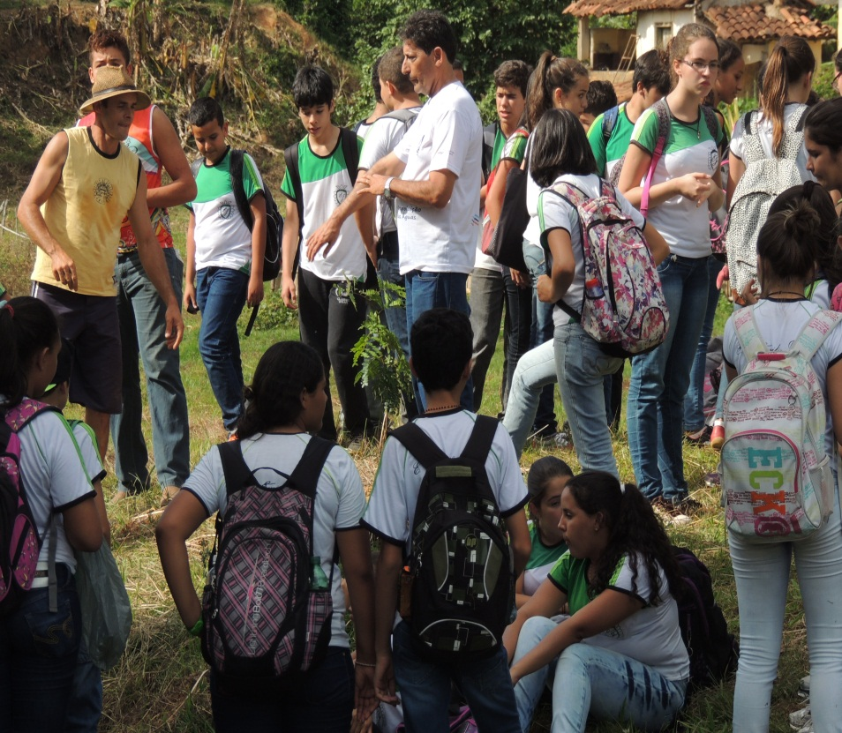
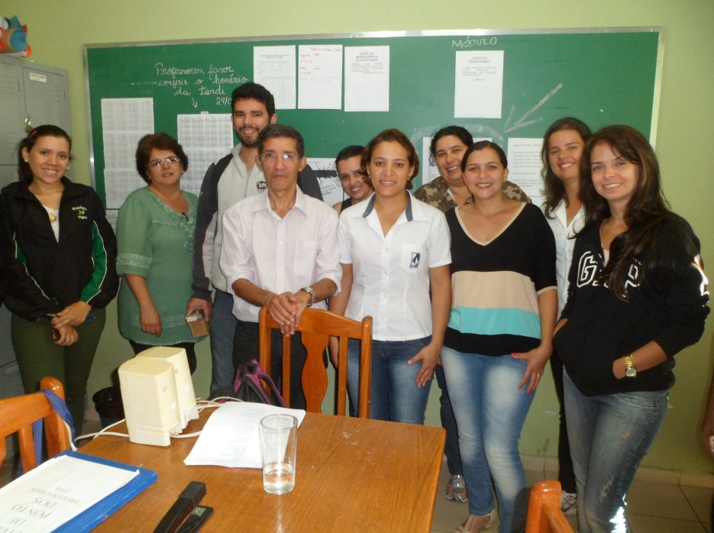
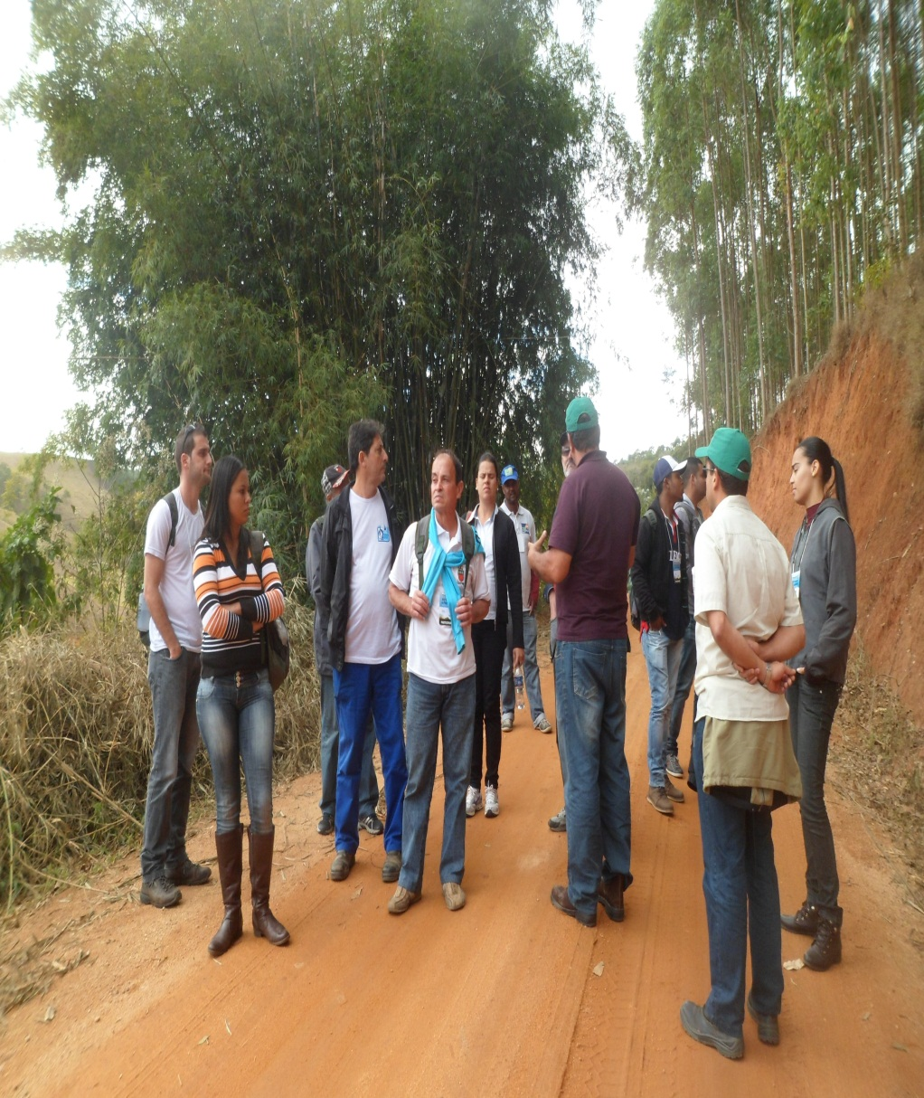

Slide 30
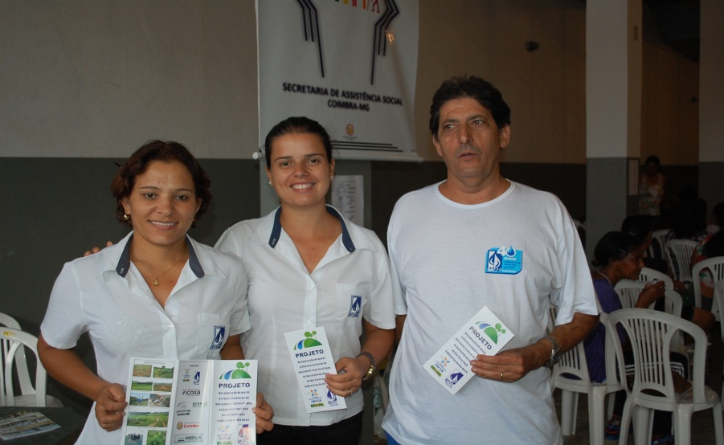
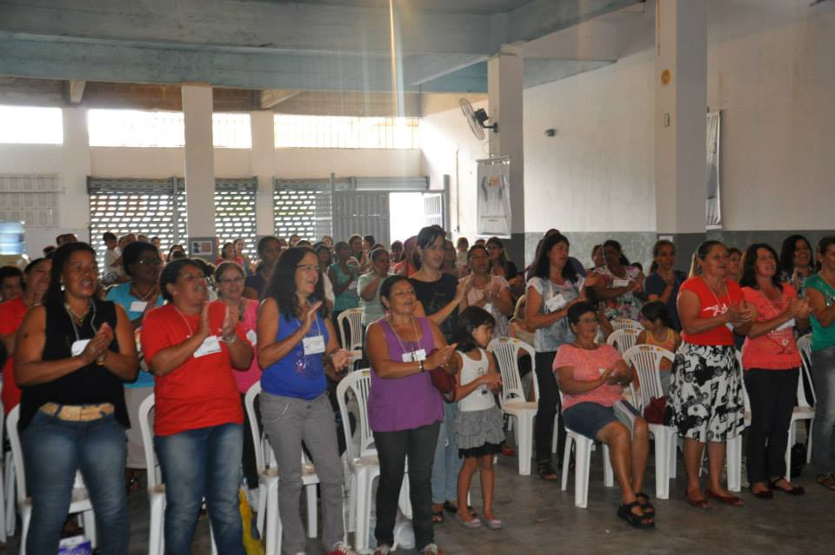
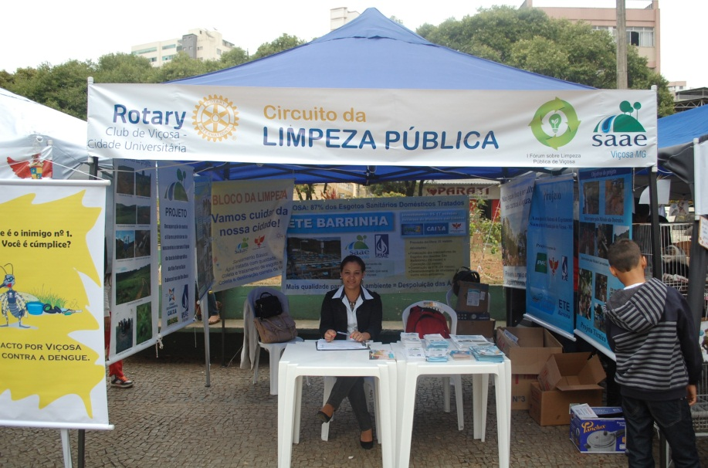
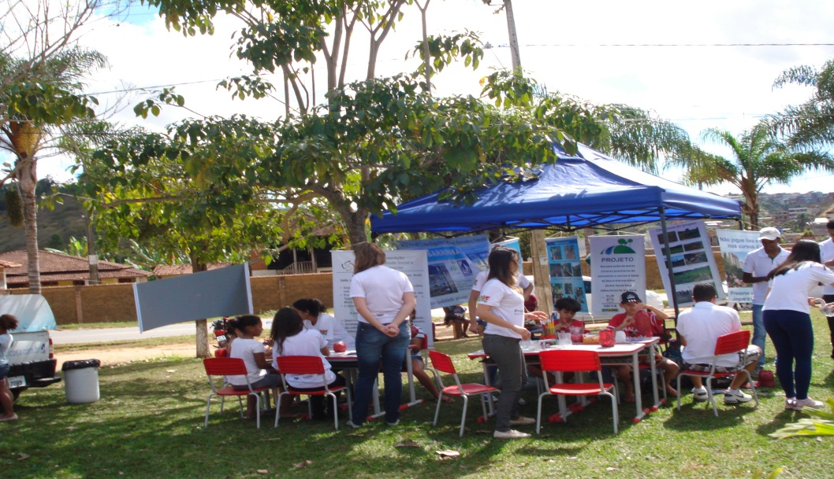
Participação em eventos

Slide 31
Resultados esperados com as ações de EA
Espera-se que as ações de EA contribua para a conscientização dos produtores para o comprometimento em dar manutenção as práticas vegetativas e mecânicas, objetivando requalificar as condições sociais e ambientais de toda a área de intervenção.

Slide 32

DÚVIDAS
Adriane Oliveira Santos Barbosa
Coordenadora do Projeto de Trabalho Técnico Social-SAAE Viçosa
driliver@yahoo.com.br
(031) 8583-3058
Agradecimentos
Luiz Carlos D’Antonino-diretor presidente do SAAE- Viçosa
A equipe Técnica do Projeto.

